Slide 1
Curso de Introducción a .NET
Juan David Pareja Soto
@parejajd

Slide 2
Objetivos
Conocer que es y que no es .NET
Conocer los componentes propios de .NET
Establecer los diferentes entornos de desarrollo disponibles

Slide 3






¿Qué es .NET?
.NET es una plataforma de desarrollo
Permite el desarrollo de aplicaciones para

Slide 4
¿Qué no es .NET?
Un lenguaje de programación
Un entorno de desarrollo
Un Sistema Operativo

Slide 5
Mitos
Es muy costoso –falso (Siempre ha sido gratuito)
Es muy cerrado –falso (Hoy en día en opensource)
Solo funciona en Windows –falso (Gracias al proyecto .NET Core funciona en cualquier plataforma)

Slide 6
Aspectos básicos
Proporciona:
Varios lenguajes de programación (C#,C++,F#,Visual Basic..)
Administración automática de memoria (Recolector de Basura)
Seguridad de Tipos (Garantiza el uso correcto de los datos)

Slide 7
Características principales
Tipos de valores definidos por el usuario
Tipos genéricos
Reflexión
Portabilidad del Código
Multiplataforma
Programación asincrónica
Language-Integrated Query (LINQ)

Slide 8
.NET ¿Open Source?
Desde 2014 .NET esta completamente abierto y puede ser accedido en https://github.com/Microsoft/dotnet

Slide 9
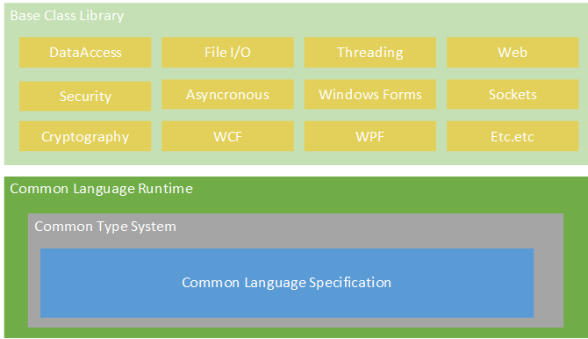
Componentes de .NET

Slide 10
Base Class Library
La BCL habilita los escenarios clave siguientes:
Define un conjunto uniforme de API de BCL para todas las plataformas de .NET que se van a implementar, independientemente del lenguaje.
Permite a los desarrolladores generar bibliotecas portátiles que se pueden usar en los tiempos de ejecución de .NET con este mismo conjunto de API.
Reduce y se espera que elimine la compilación condicional de código fuente compartido debido a las API de .NET, solo para API de sistema operativo.

Slide 11
Common Language Runtime
El CLR (Common Language Runtime) es el centro de .NET, el encargado de la gestión de los programas en ejecución y de todos los aspectos relacionados al funcionamiento de la aplicación, gestión de la memoria, coordinar los hilos en ejecución, controlar los aspectos de seguridad, el acceso a los recursos del sistema operativo, la interacción con componentes fuera de .NET y de un proceso maravilloso; la recolección de basura

Slide 12
Common Language Runtime
Ejecuta el código y proporciona servicios que facilitan el proceso de desarrollo (Compiladores)
Controla automáticamente la disposición de los objetos y administra las referencias a éstos, liberándolos cuando ya no se utilizan (recolector de basura)
Capacidad para utilizar fácilmente componentes desarrollados en otros lenguajes.
Control de excepciones estructurado.

Slide 13
Common Type System (CTS)
EL CTS (Common Type System) es la definición de todos los posibles tipos de datos disponibles y los elementos del lenguaje soportados por el tiempo de ejecución, determina además de las posibles interacciones entre ellos.

Slide 14
Common Type System (CTS)
En .NET existe una definición común de los posibles Tipos a usar
Clases
Interfaces
Estructuras
Enumeraciones
Delegados
Permite poner unas reglas básicas para la inclusión de nuevos lenguajes

Slide 15
Common Language Specification
El CLS (Common Language Specification) es una especificación de las características comunes que los lenguajes .NET deben tener y que permiten la compatibilidad, puede pensarse que CLS y CTS son los mismo, sin embargo, el CLS es un subconjunto de reglas del CTS.

Slide 16
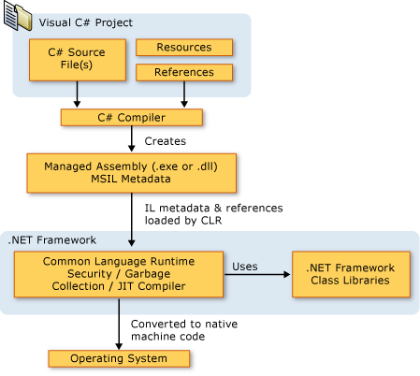
¿Qué es código administrado?
Código Intermedio que permite la ejecución del código de alto nivel
Generación del MSIL
(MicroSoft Intermediate Language)

